Slide 1
ОПТИМИЗАЦИЯ НЕФТЕГАЗОСБОРНОЙ СИСТЕМЫ ТЕНГИЗСКОГО МЕСТОРОЖДЕНИЯ
Дипломник ГГ 06 – 01 Куатов М.Н
Руководитель канд. техн. наук, доц. В.В. Чеботарев

Slide 2
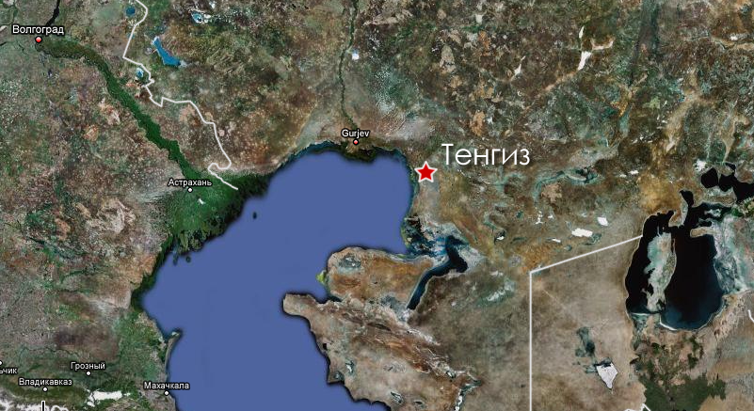
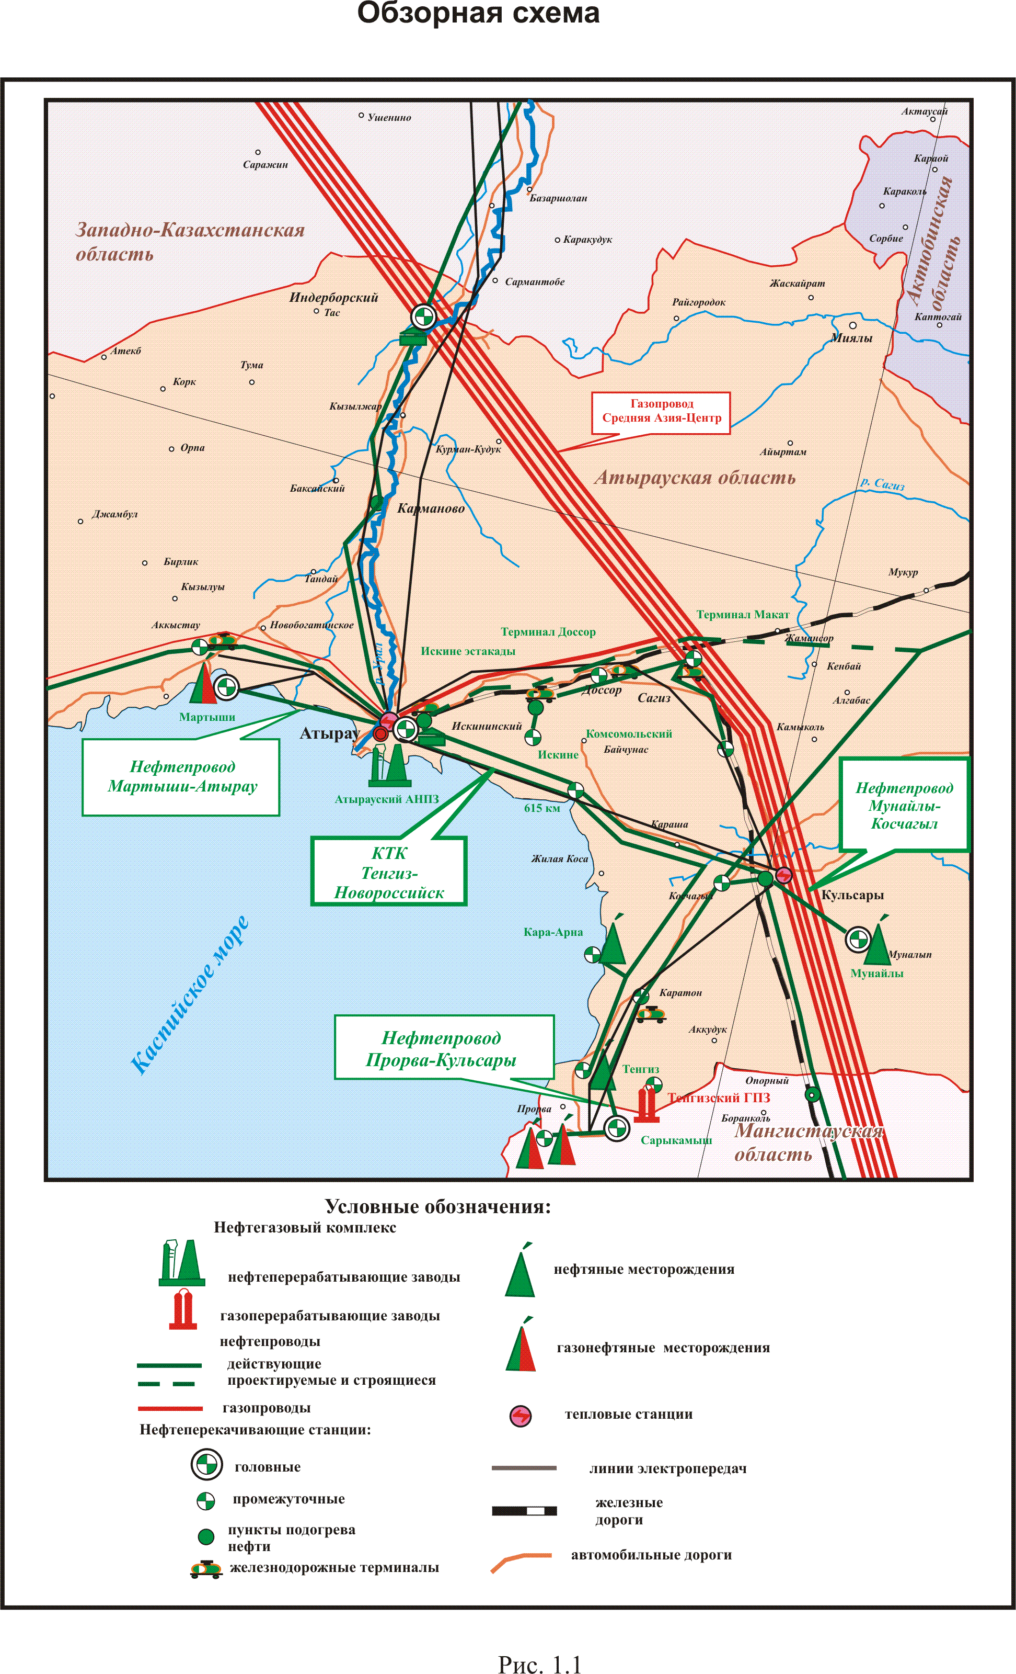

Обзорная карта МЕСТОРОЖДЕНИЯ
Нефтяное месторождение Тенгиз расположено в Жылыойском районе Атырауской области в 250 км от областного центра - г. Атырау.

Slide 3
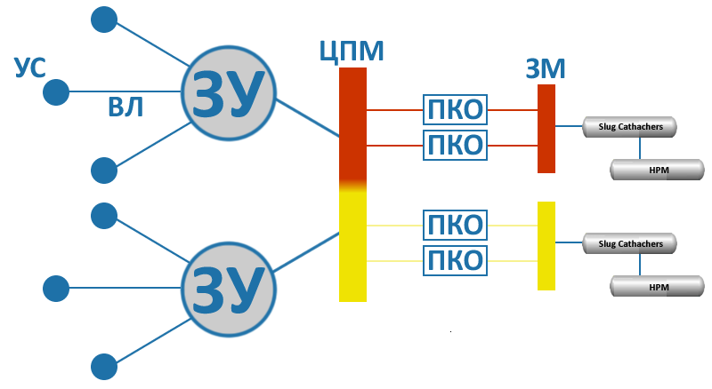
ОСНОВНЫЕ УЗЛЫ СИСТЕМЫ СБОРА
УС – устье скважины; ВЛ – выкидная линия; ЗУ – замерная установка;
ЦПМ – центральный промысловый манифольд; ПКО – площадка клапанов отсекателей; ЗМ – заводской манифольд; СВД – сепаратор высокого давления

Slide 4
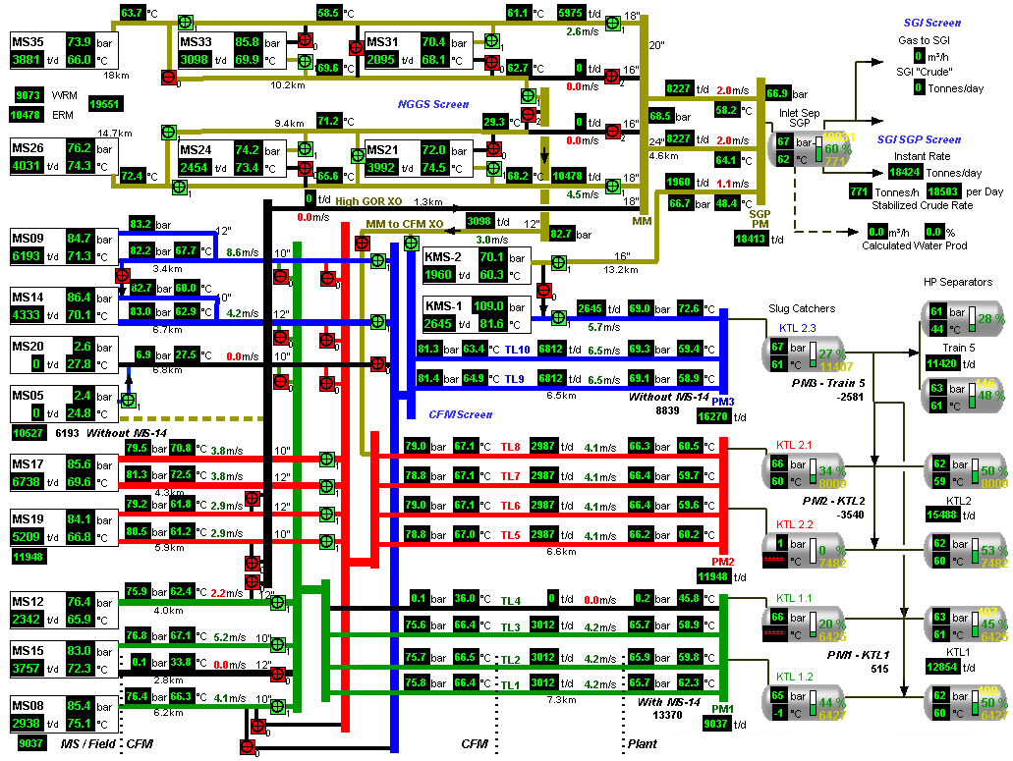
ПРИБОРНАЯ ПАНЕЛЬ СИСТЕМЫ СБОРА
Потоки с групповых замерных установок по нефтесборным линиям идут на 4 промысловых завода по переработке углеводородов. КТЛ-1 (зеленные линии), КТЛ-2 (красные линии), Нитка-5 (синие линии) и ЗВП.

Slide 5
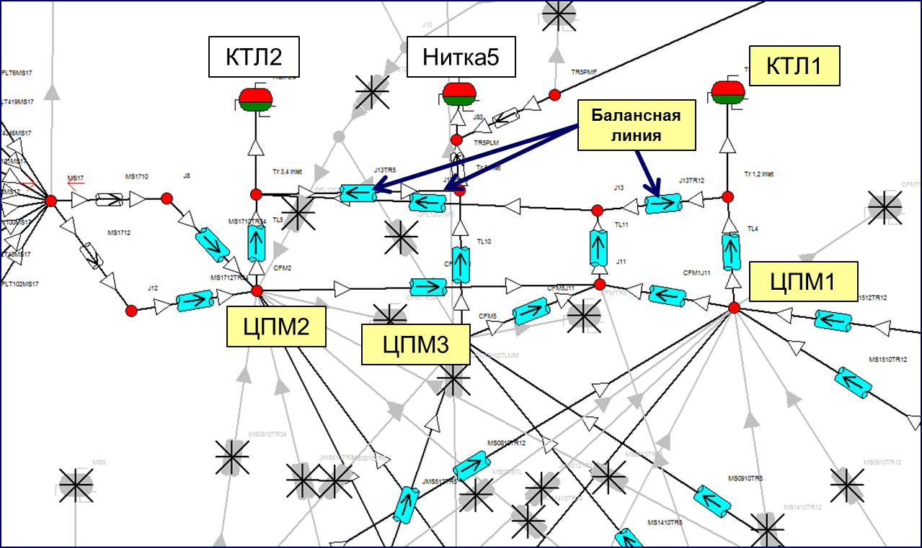
БАЛАНСНАЯ ЛИНИЯ В СИСТЕМЕ СБОРА
Перепад давления в системе ГЗУ-Центральный манифольд увеличится приблизительно на 1 МПа. Подбор линии производился мною программным путем с использованием системы моделирования IPM GAP (integrated production modeling toolkit).

Slide 6
Результаты расчетов пропускных способностей
Номер групповой замерной установки | Диаметр трубы, м | Длина линии, м | Массовая пропускная способность линии, т/сут | Объемная пропускная способность, м³/с | Скорость потока, м/с
9 | 0,254 | 3400 | 2610 | 0,0564 | 3,7
 | 0,3048 |  | 4285 | 0,0926 | 4,2
14 | 0,254 | 6700 | 1772 | 0,0383 | 2,5
 | 0,3048 |  | 2908 | 0,0629 | 2,9
12 | 0,3048 | 4000 | 3905 | 0,0844 | 3,9
17 | 0,254 | 4300 | 2283 | 0,0493 | 3,2
 | 0,3048 |  | 3747 | 0,0810 | 3,7
15 | 0,254 | 2800 | 2917 | 0,0630 | 4,1
 | 0,3048 |  | 4788 | 0,1035 | 4,7
8 | 0,254 | 6200 | 1852 | 0,0400 | 2,6
19 | 0,254 | 5900 | 1905 | 0,0412 | 2,7
 | 0,3048 |  | 3127 | 0,0676 | 3,1
20 | 0,254 | 6800 | 2884 | 0,0623 | 4,1
Расчеты проведены с использованием методик Г.С. Лутошкина, Д. Чисхолма, были определенны пропускные способности всех линий центральной части системы сбора

Slide 7
Зависимость потерь давления от диаметра трубопровода
Строится график зависимости D = f (ΔP) и по заданному перепаду давления ΔP_{з} находят искомый диаметр трубопровода D₀.

